Slide 1
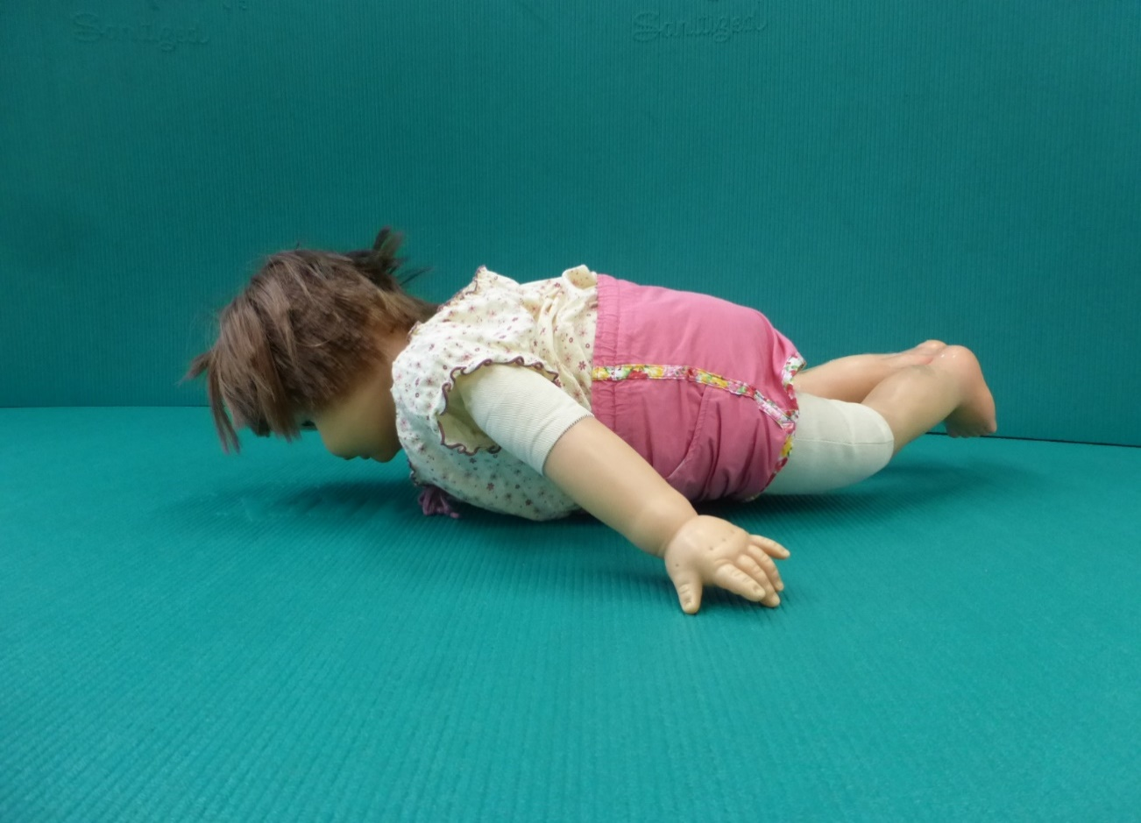
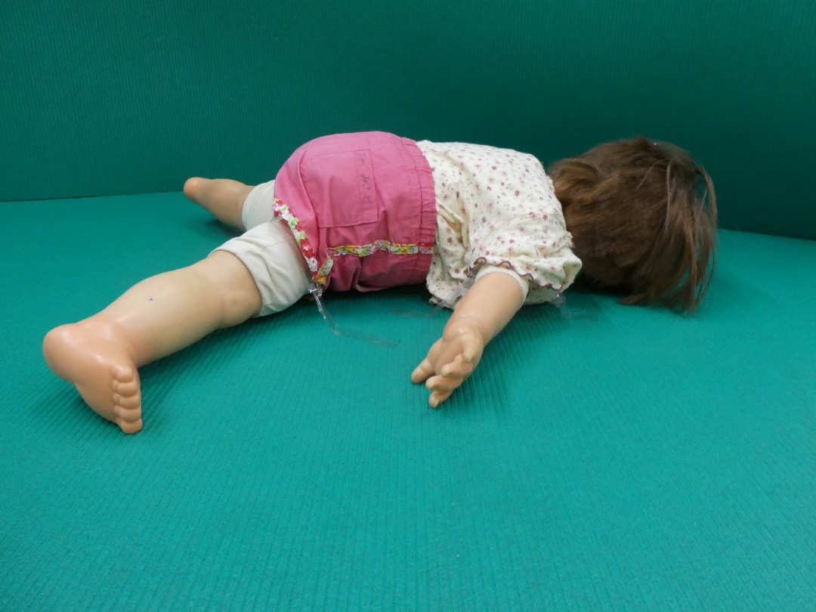
こんな時どうする？
うつぶせで一緒にあそぼうと思ったら・・・
A 反り返ってしまうとき
B 頭が上がらないとき
Aへ
Bへ

Slide 2
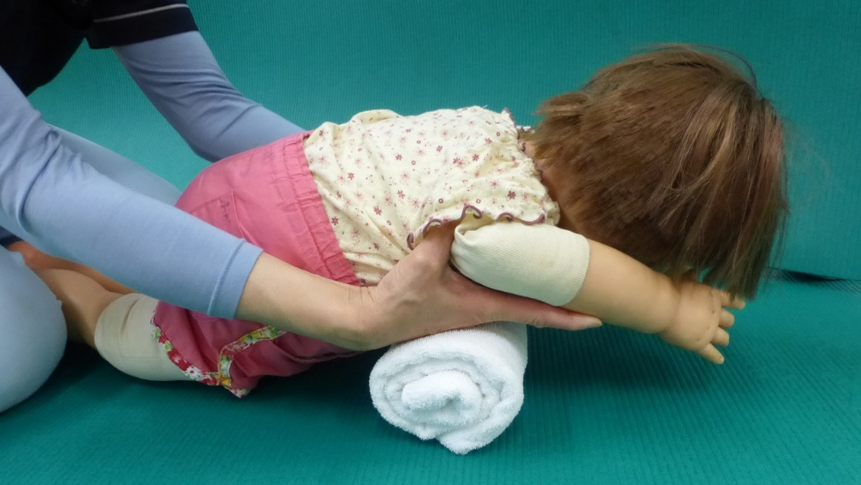
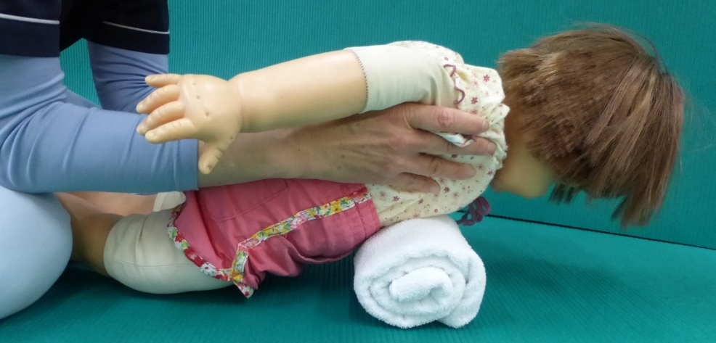
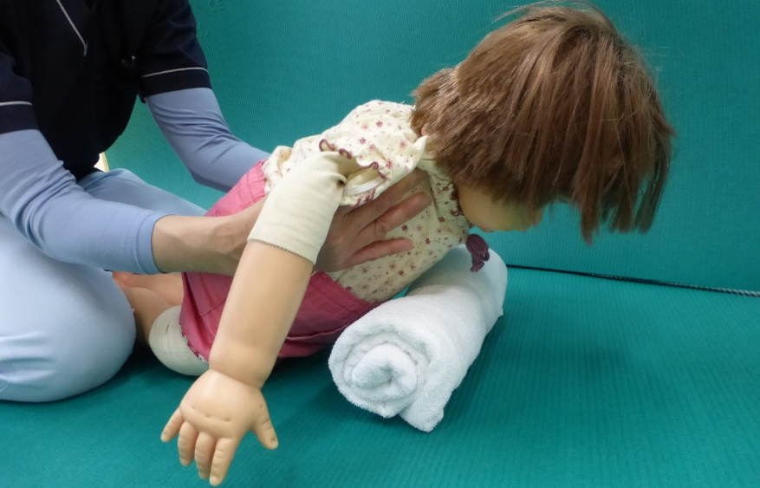
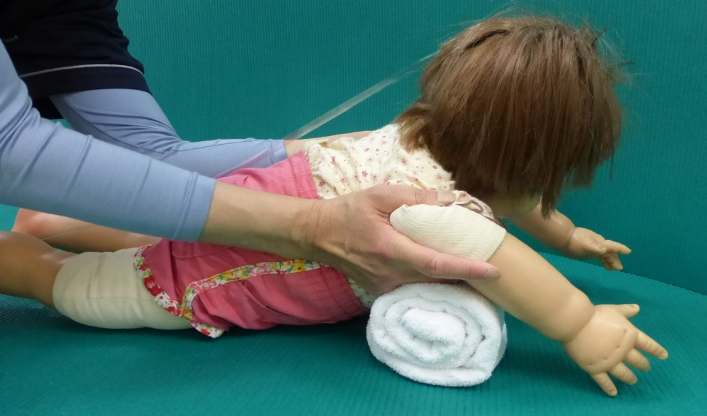
A どうしたら、反り返らずに、両手を前にだせるか？
バスタオルを丸めて胸の下に用意。両脇から手を入れて肩を支える
手が前に出せたら…
腕をゆっくり前に出していく
（背中を丸めるように）
バスタオルロールを
わきの下にいれる

Slide 3
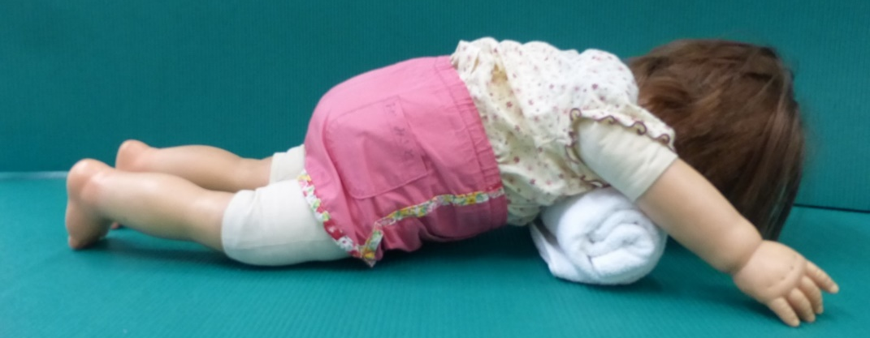
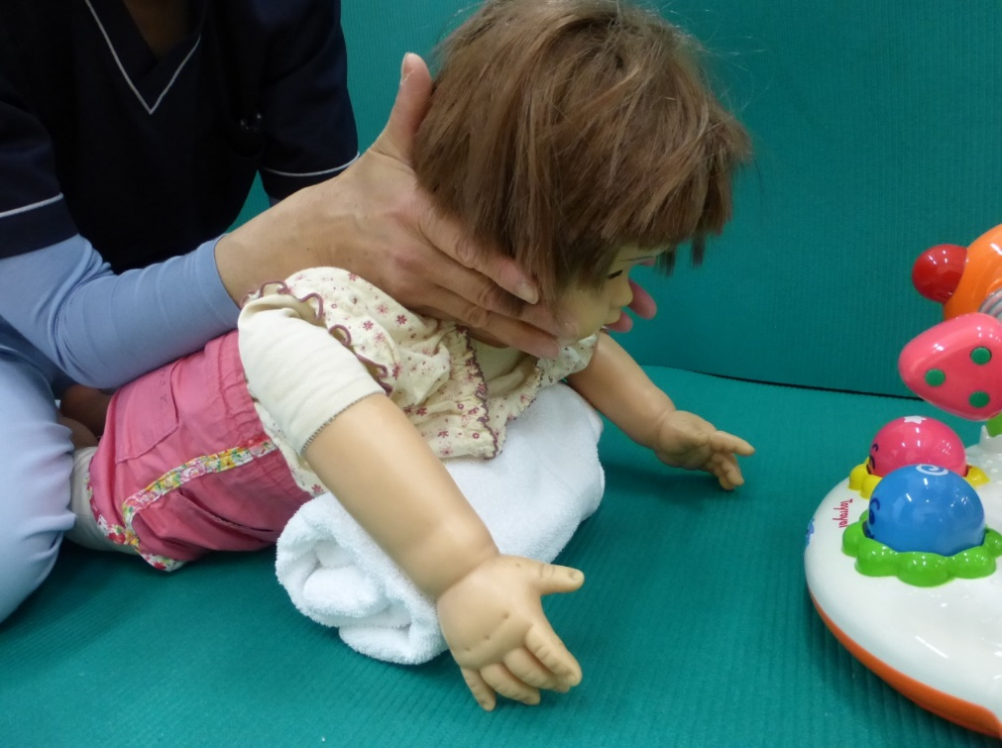
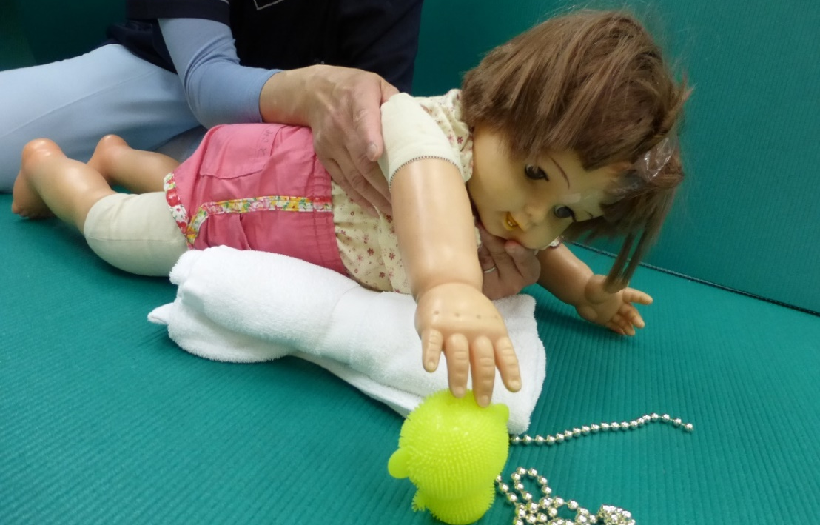
B どうしたら頭があげられるか…
Ａと同様 脇の下にタオルを入れる
苦手な方に顔を向けるときは、苦手な側の
お腹の下にタオルを入れ、お腹を持ち上げると顔を向けやすい
両手で下あごを持ち、顔を支えると
おもちゃを見やすくなる。

